Slide 1
SuperComputação
Aula 6 – Busca local
2020 – Engenharia
Luciano Soares <lpsoares@insper.edu.br>
Igor Montagner <igorsm1@insper.edu.br>

Slide 2
Hoje
Busca local

Slide 3
Algoritmos aleatorizados

Slide 4
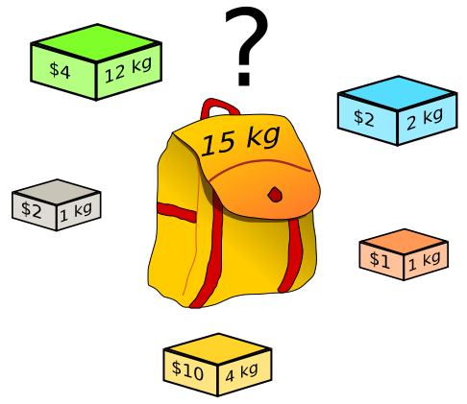
A mochila binária
https://commons.wikimedia.org/wiki/File:Knapsack.svg

Slide 5
A mochila binária
Quais escolhas podem ser feitas?
Quais produtos pegar?
Qual é a função objetivo?
Maximizar valor dos objetos guardados
Quais são as restrições?
Peso dos objetos não pode exceder capacidade da mochila

Slide 6
Como resolver esse problema?
Algumas opções:
tentar tudo e ver qual é melhor
pegar o mais caro primeiro
pegar o mais leve primeiro

Slide 7
Heurística
"truque" usado para resolver um problema rapidamente
Ainda assim, uma boa heurística é suficiente para obter resultados aproximados ou ganhos de curto prazo.
Não garante resultados ótimos
Nem resultados bons em todas situações

Slide 8
Exploration x Exploitation
Nossa heurística é 100% Exploitation.
Como podemos adicionar Exploration?
Alternar heurísticas de vez em quando
De vez em quando faço uma escolha qualquer
Inverto a heurística de vez em quando

Slide 9
Números (pseudo-)aleatórios
Sorteio de números aleatórios
Gerador: produz bits aleatórios a partir de um parâmetro seed. Cada seed gera uma sequência diferente de bits.
Distribuição de probabilidade: gera sequência de números a partir de um conjunto de parâmetros

Slide 10
Atividade prática
E se fizermos 100% exploration? (30 minutos)
Revisar geração de números aleatórios
Comparar soluções de algoritmos aleatorizados

Slide 11
Solução aleatorizada

Slide 12
Uma solução para a mochila
Peso: 14kg
Valor: $6
https://commons.wikimedia.org/wiki/File:Knapsack.svg

Slide 13
Uma solução para a mochila (II)
Peso: 15kg
Valor: $7
https://commons.wikimedia.org/wiki/File:Knapsack.svg

Slide 14
Melhorando uma solução
Encher a mochila: verificar se algum objeto não selecionado cabe na mochila
Trocar dois objetos: verificar se é possível substituir um objeto selecionado por outro de melhor valor que foi deixado de fora

Slide 15
Solução ótima global
Encher a mochila: não é possível
Trocar dois objetos: não é possível

Slide 16
Solução ótima global
Encher a mochila: não é possível
Trocar dois objetos: não é possível
Ambas são condições necessárias, mas não suficientes, para otimalidade

Slide 17
Busca local
Cria uma solução
Aplicar, sucessivamente, uma operação que melhora esta solução.
Parar quando não for mais possível

Slide 18
Busca local
Cria uma solução
Aplicar, sucessivamente, uma operação que melhora esta solução.
Parar quando não for mais possível
Aplicar alguma condição necessária mas não suficiente

Slide 19
Busca local
Cria uma solução
Aplicar, sucessivamente, uma operação que melhora esta solução.
Parar quando não for mais possível
Aplicar alguma condição necessária mas não suficiente
Não tem nada melhor por perto!

Slide 20
Busca local
Cria uma solução
Aplicar, sucessivamente, uma operação que melhora esta solução.
Parar quando não for mais possível
Depende de onde começou!
Aplicar alguma condição necessária mas não suficiente
Não tem nada melhor por perto!

Slide 21
Busca local
Repetir N vezes:
Cria uma solução
Aplicar, sucessivamente, uma operação que melhora esta solução.
Parar quando não for mais possível
Retorne a melhor solução

Slide 22
Busca local (vantagens)
Rápida
Resultados bons para N grande
Oferece "garantia" (fraca) de qualidade
Não ficou bom? Roda mais vezes!

Slide 23
Busca local (desvantagens)
Depende de gerar soluções iniciais
Aleatorizado (pode não ser problema)
Oferece "garantia" (fraca) de qualidade

Slide 24
Atividade prática
Busca local e aleatoridade
Criar algoritmo que seleciona a melhor de N soluções
Implementar "Mochila cheia"
Implementar "Substitui objeto"

Slide 25
Fechamento
As soluções ficaram melhores que as heurísticas?
E o tempo de execução?

Slide 26

www.insper.edu.br

